Slide 1


Distancia entre embeddings nos ayuda a comparar imágenes entre si
V1=[0,1,1,0]
Cosine
Distance
0.43
V2=[1,0,3,2]

Slide 2
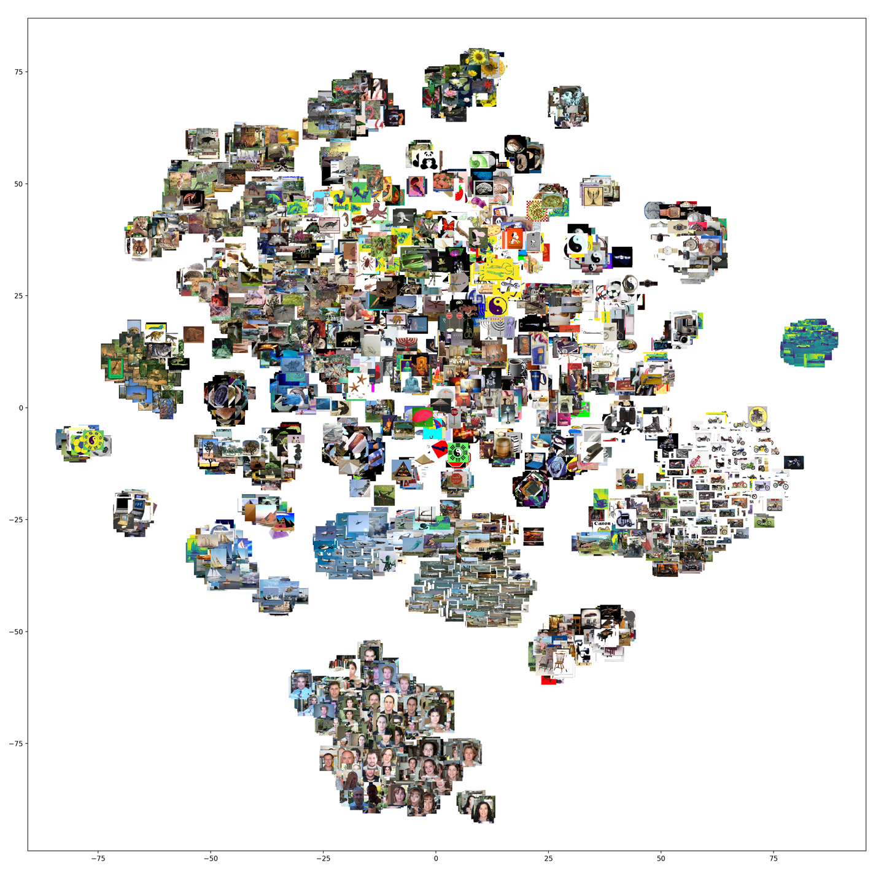
Qué tal si utilizamos esto para agrupar imágenes “cercanas”?

Slide 3
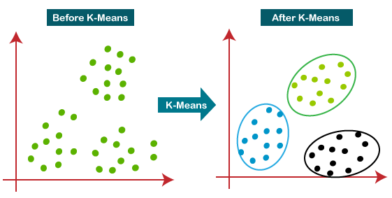
Necesitamos la ayuda de ML no supervisado: K-means Clustering

Slide 4
Algoritmo
1) Definir K centroides de forma aleatoria
2) Tomar una muestra del dataset y ver a que centroide es mas “cercano”
3) Actualizar centroide con la media de las muestras cercanas

